Slide 1


Il paziente difficile
da ventilare con NIV
Raffaele Scala
Pneumologia e UTIP Arezzo

Slide 2

NESSUN CONFLITTO DI INTERESSE

Slide 3

QUANDO TUTTO SEMBRA FACILE

Slide 4
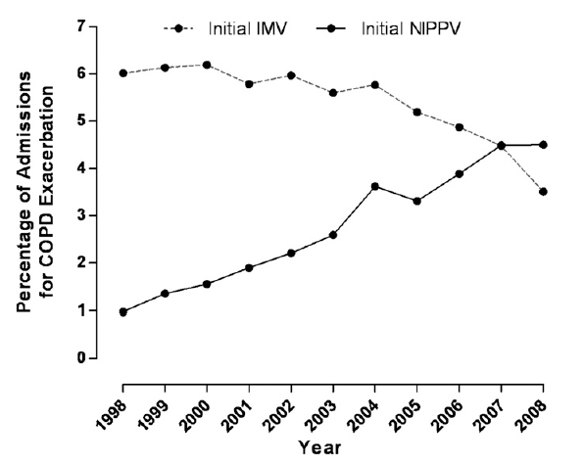
Increased use of NIV in COPD exacerbations
NIV
IMV
Chandra D et al. Am J Respir Crit Care Med 2012;185:152-9

Slide 5
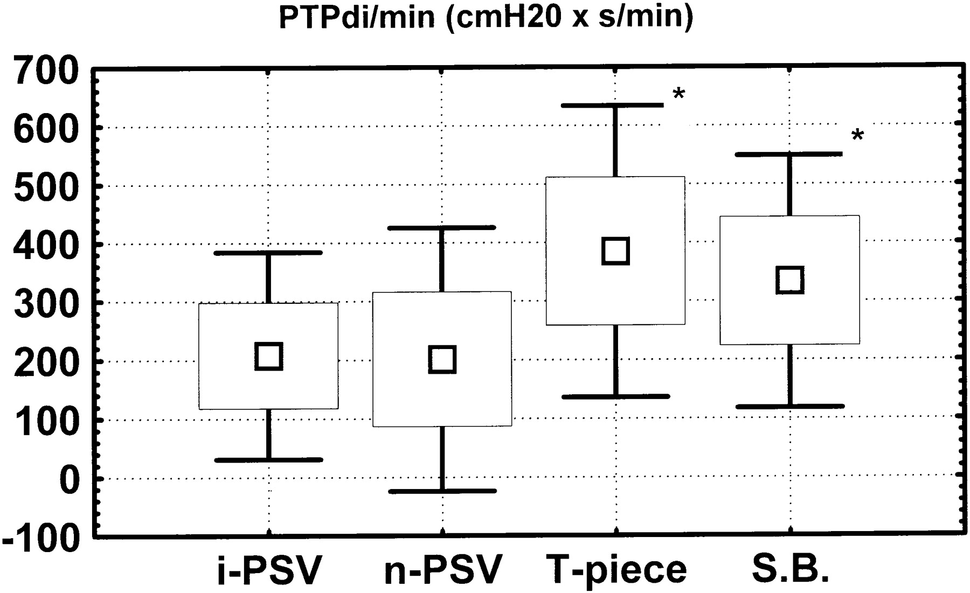
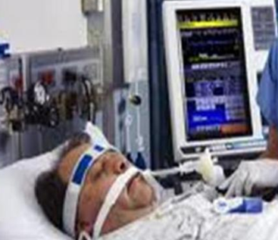
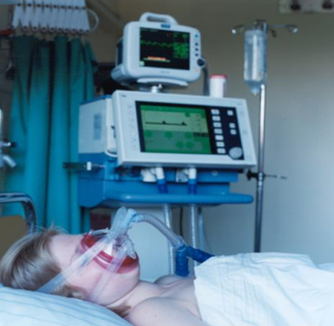
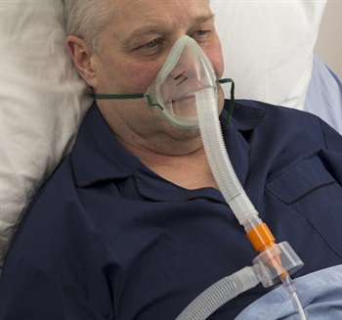
NIV=ETI-MV come “effetti fisiologici”
NO-MV
INV-MV
NIV
Vitacca et al. Am J Respir Crit Care Med 2001; 164: 638-641

Slide 6
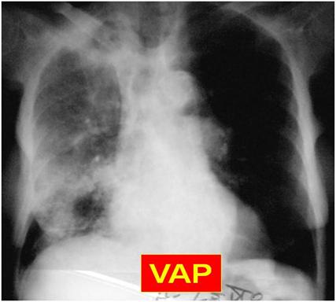
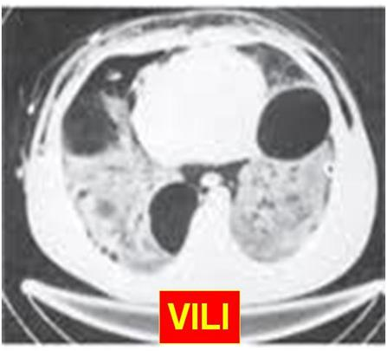
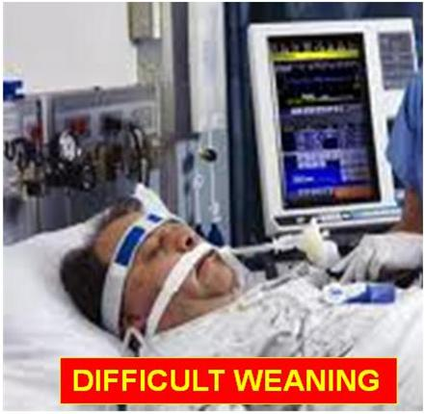
NIV senza le complicanze dell’IMV

Slide 7
TIMING della NIV
TIMING della IMV
pH<7.25
or
PaO2/FiO2<200
Time of ARF
Supporto ventilatorio precoce , flessibile e intermittente erogabile anche fuori l’ICU
Supporto ventilatorio continuo e tardivo del tipo on-off di solito erogato solo in ICU
pH<7.35 >7.25
or
PaO2/FiO2<250 >200
pH>7.35 plus dyspnea
or
PaO2/FiO2>250
To Prevent ARF
To Prevent
ETI
Mandatory
MV
Time of MV
Nava S et al. ICM 2006 (mod.)

Slide 8
Secondo EBM LA NIV è UN “MUST” in
COPD EXACERBATIONS
CARDIOGENIC PULMONARY OEDEMA
WEANING/EXTUBATION COPD
IMMUNOSUPPRESSED PATIENTS

Slide 9

QUANDO è DIFFICILE?

Slide 10
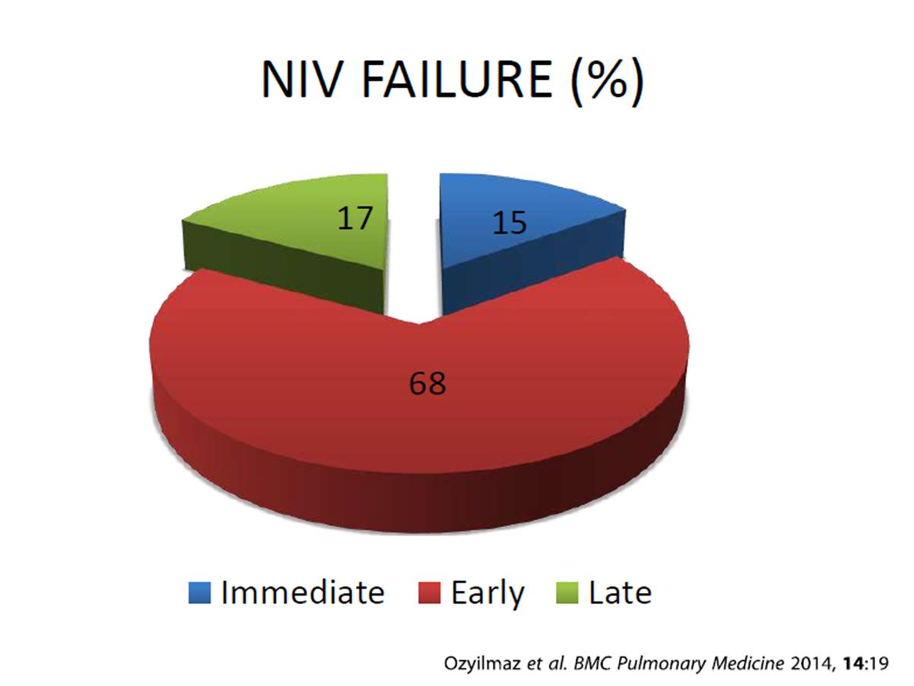
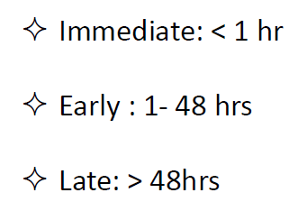
NEED OF ETI: range → 5-60%

Slide 11
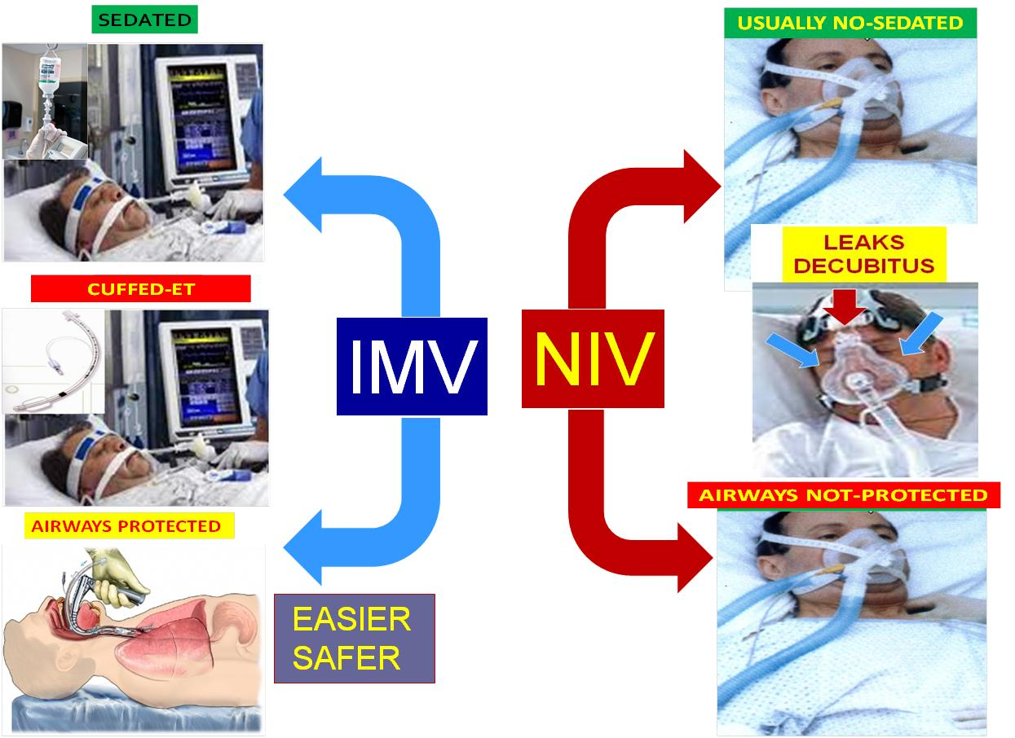
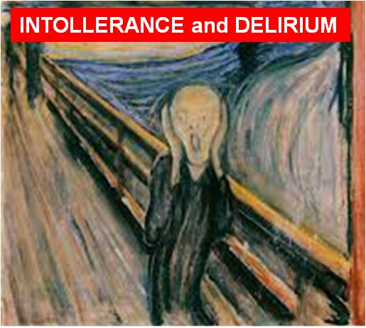
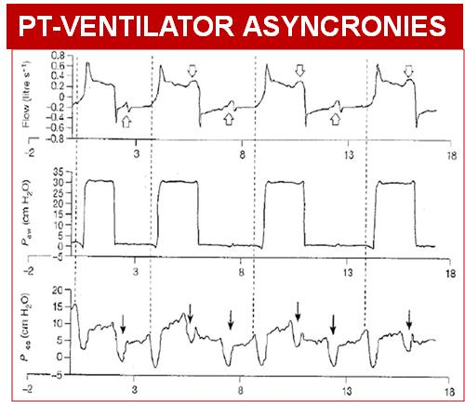
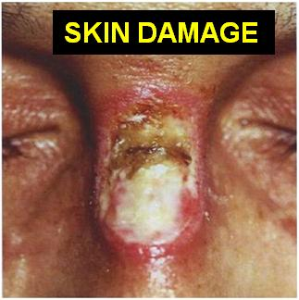
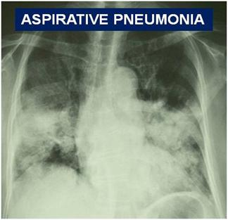
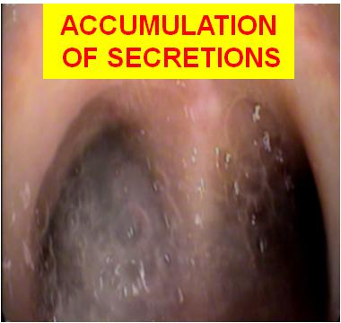

Slide 12


PAZIENTE IDEALE
INTOLLERANZA & AGITAZIONE

Slide 13
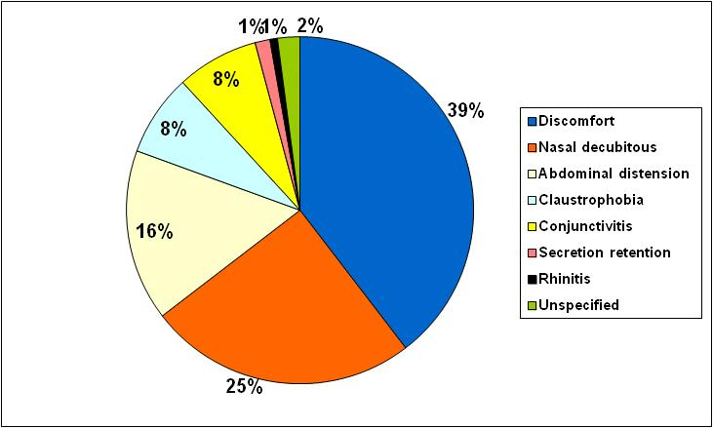
Causes of poor NIV compliance
(n.216 pts)
>90% of poor NIV compliance are due to
problems with the MASK
Scala R et al., ERS 2004

Slide 14
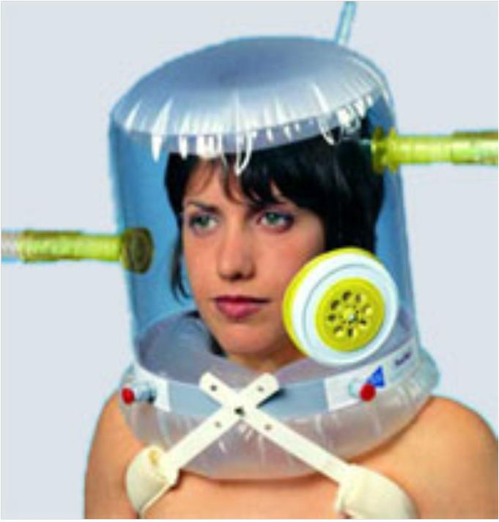
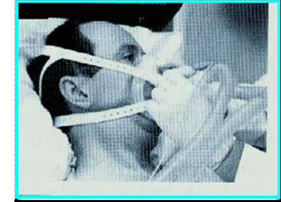

Slide 15
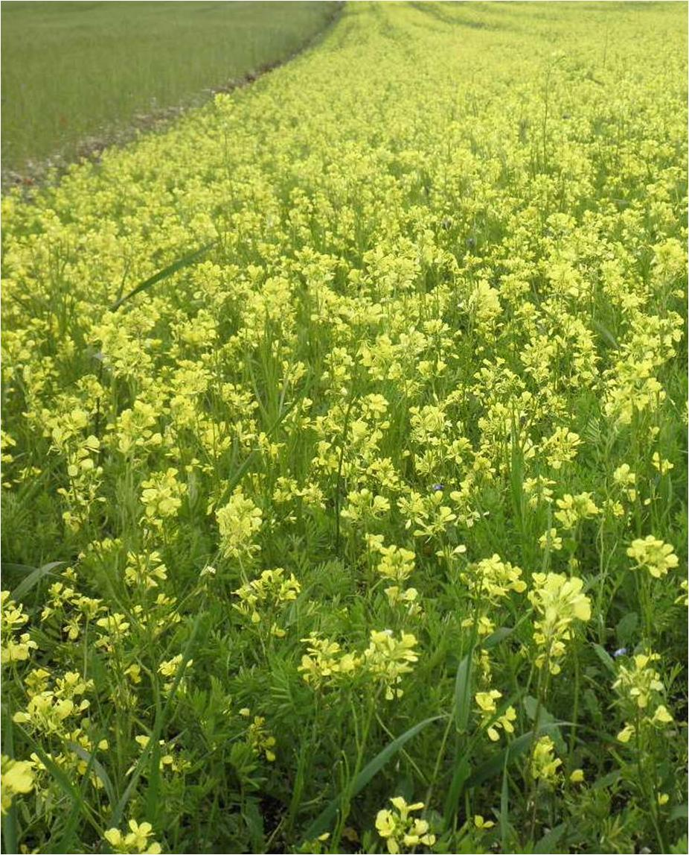
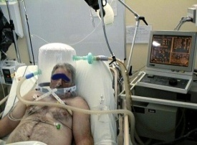
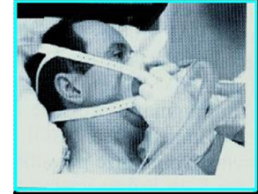
HELMET vs MASK in HYPERCAPNIC ARF
Antonelli M et al.
Drawbacks:
Ventilation monitoring
CO2 wash-out
Pt-vent. dyssynchronies
Proper ventilator
Axillary VDT
Navalesi P et al.
ICM 2007; 33:74-81

Slide 16
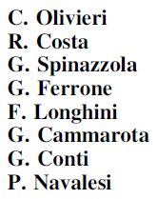
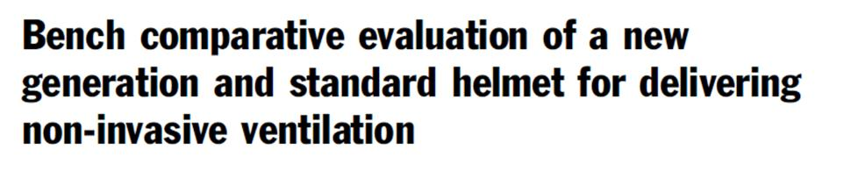
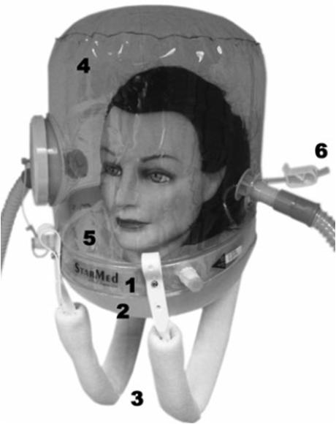
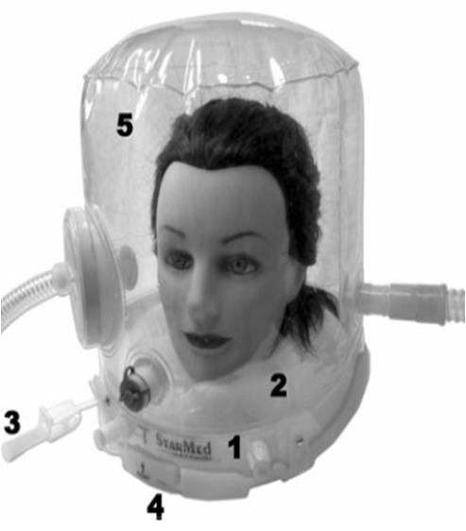
NEW
BETTER PT-VENTILATOR SYNCRONY
GREATER COMFORT

Slide 17
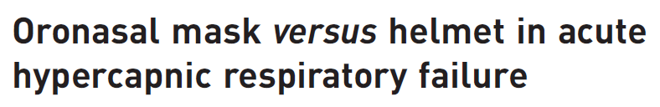


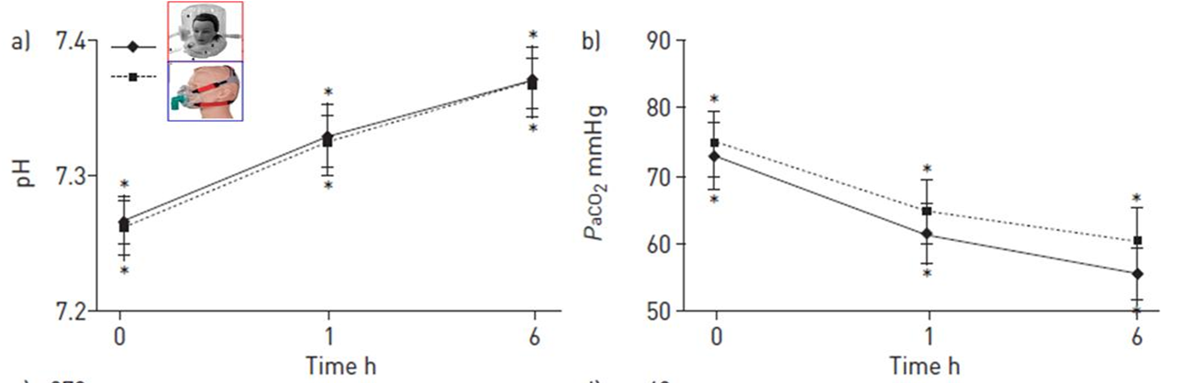
PISANI L. et al. Eur Respir J. 2015 Mar;45(3):691-9
Similar effects on ABG and RR

Slide 18
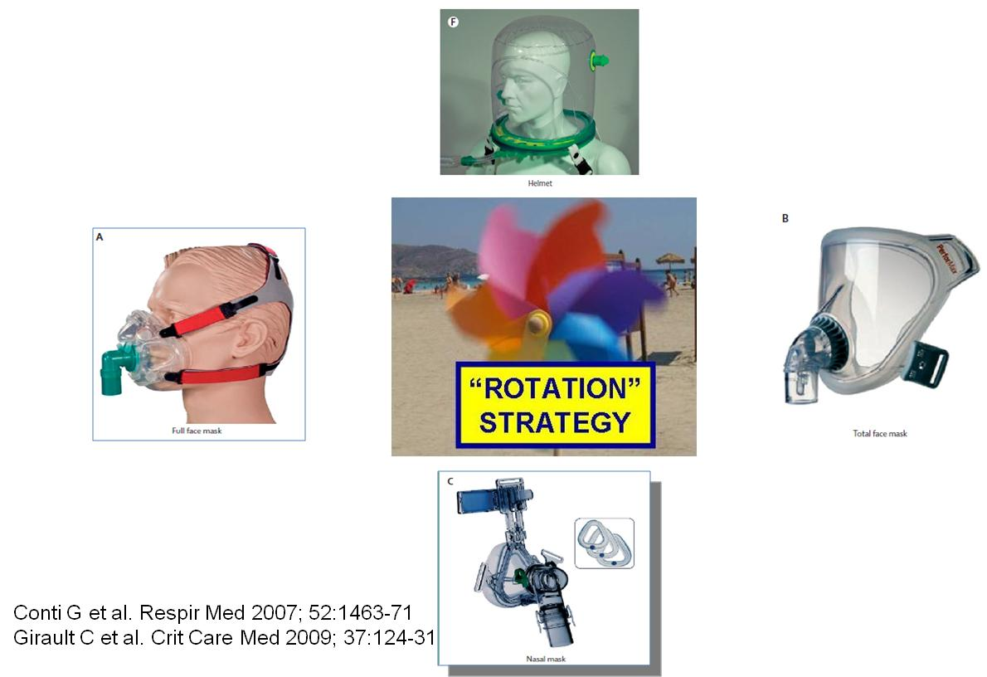
…..altre strategie?

Slide 19
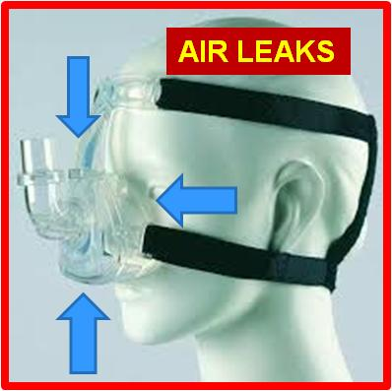
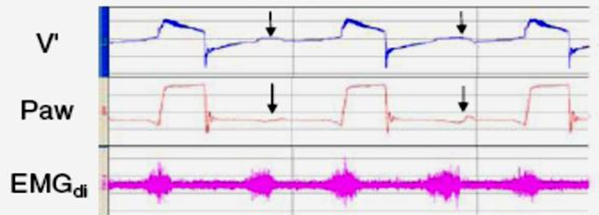
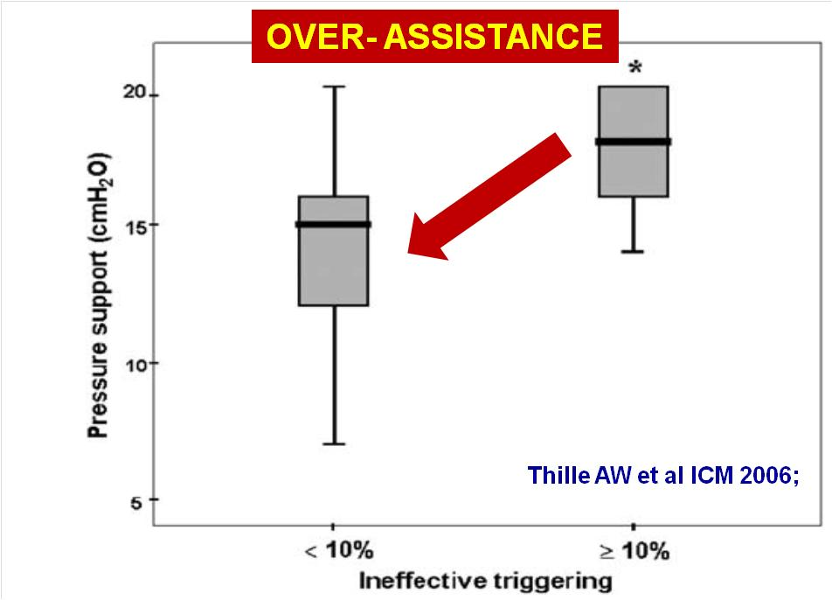
ASINCRONIA
PAZ-VENTILATORE
Cosa Fare?

Slide 20
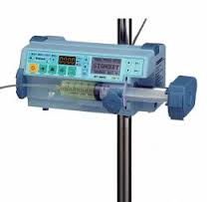
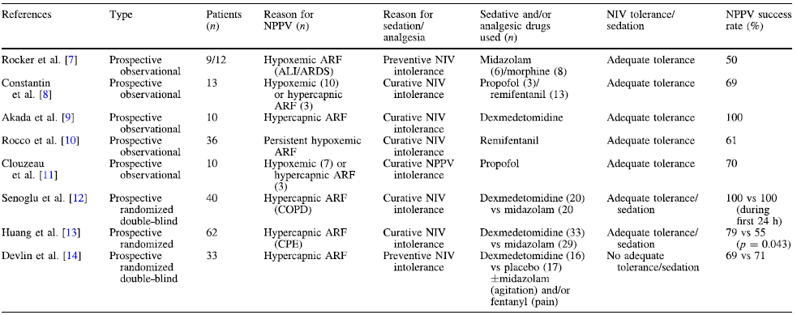
ANALGO-SEDAZIONE
in NIV?
CAUTION
Use only if you are able to
manage airways
Hilbert J et al Intensive Care Med 2015

Slide 21

IPOSSIEMIA

Slide 22

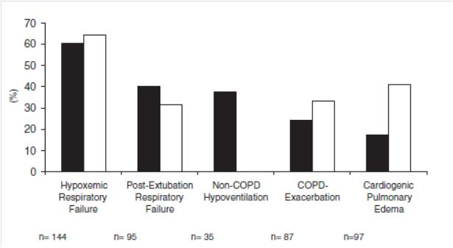
HYPOXEMIC ARF: the
“ACHILLES HEEL” for NIV
ETI (NIV FAILURE)
DEATH (after NIV FAILURE)
Schettino G et al., Crit Care Med 2008

Slide 23
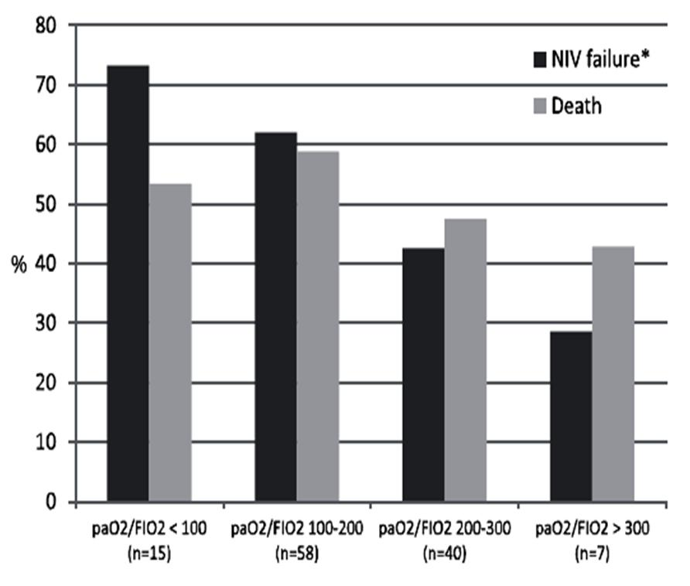
LA DIFFICOLTA’ AUMENTA CON LA RIDUZIONE DEL P/F
INIZIAMO PRECOCEEMENTE LA NIV!
Razlaf P et al., Respir Med 2012

Slide 24
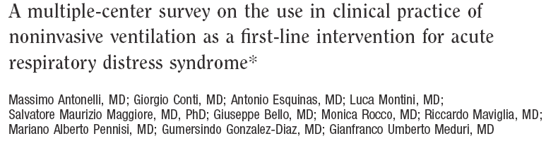
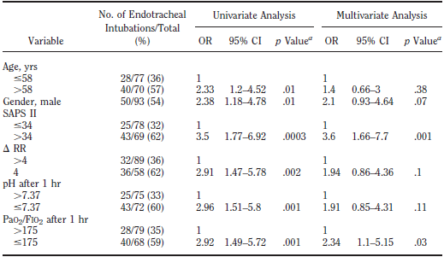
Antonelli M. et al. CCM 2007
Ma..NON GUARDIAMO SOLO IL POLMONE!

Slide 25
De novo
Acute-on-chronic
SE IL NOSTRO PAZIENTE
NON MIGLIORA RAPIDAMENTE
PASSIAMO ALL’ETI
↑ RISK OF DEATH

Slide 26
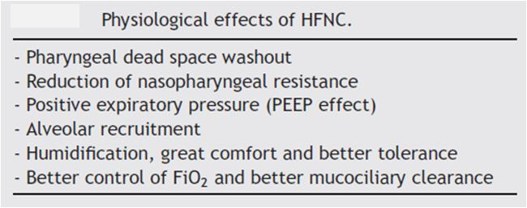
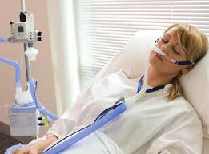
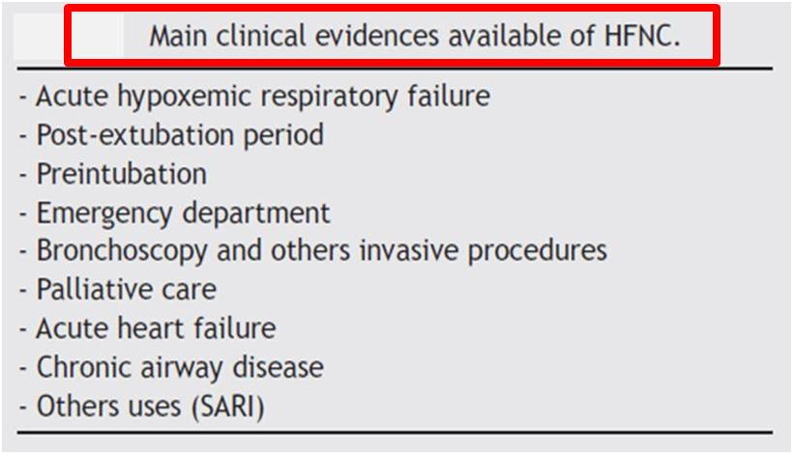
Nuove Alternative?

Slide 27
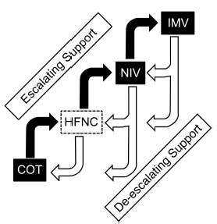
HFNC NELL’IPOSSIEMICO?
Scala R.

Slide 28

IPERCAPNIA

Slide 29

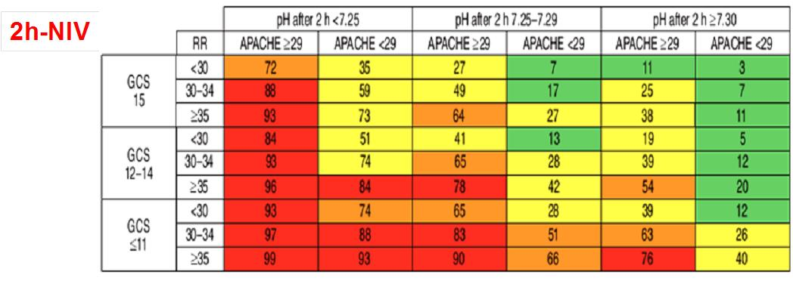
Risk of NIV failure in COPD exacerbations
Confalonieri et al.
La PaCO2 IN NIV CONDIZIONA LA PROGNOSI
0-24%
25-49%
50-74%
75-100%

Slide 30
Strategie alternative?
PaCO₂ = K x VCO₂
VE (1-VD/VT)
MECHANICAL
VENTILATION

Slide 31
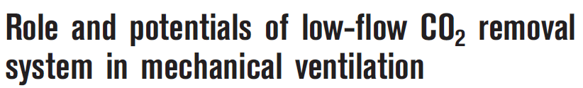
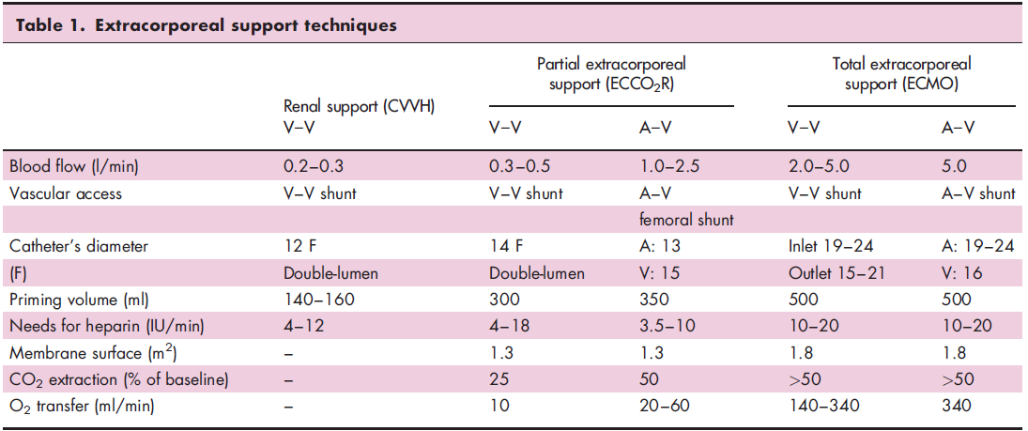
DECAPNEIZZAZIONE

Slide 32
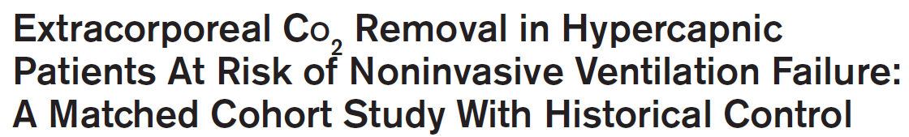

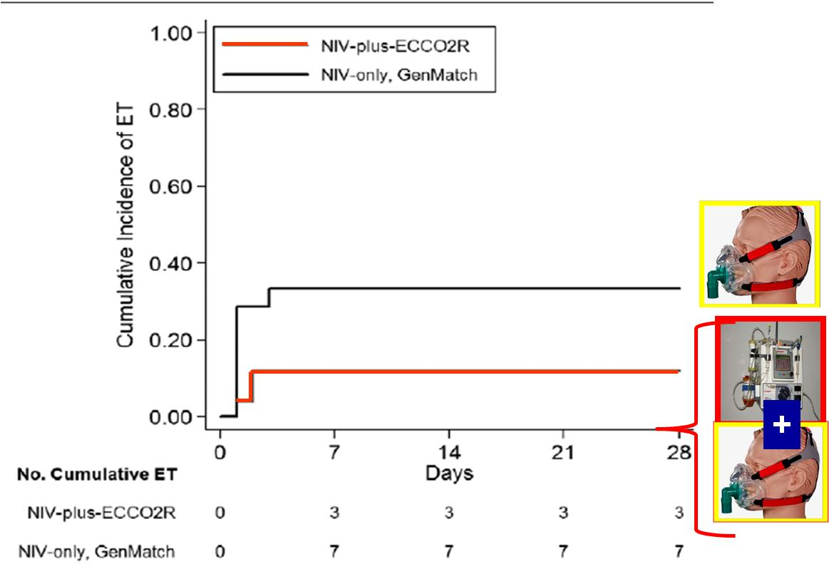
Crit Care Med 2014

Slide 33
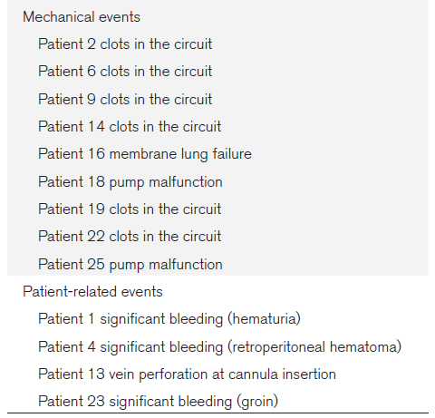
Complicanze della Decapneizzaizone
13/25 (52%)
CAUTION
STILL NEED TO BE EXPLORED!

Slide 34

ENCEFALOPATIA
IPERSECREZIONE

Slide 35

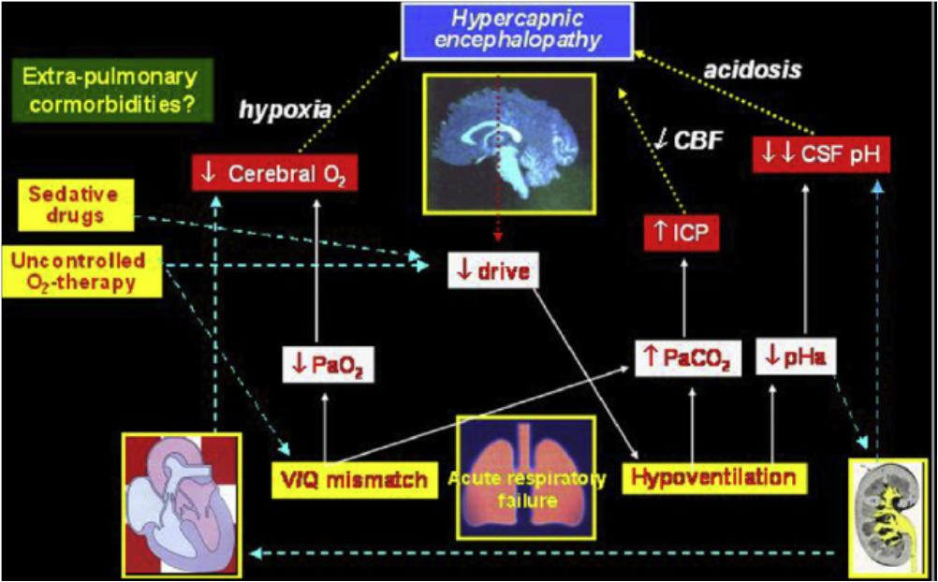

Slide 36
2007
NIV IN HYPERCAPNIC ENCEPHALOPATHY

Slide 37
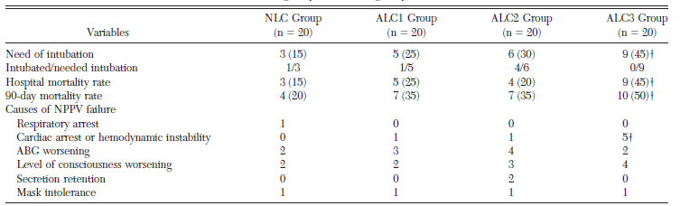
Ma attenzione al paziente comatoso
KELLY=1
KELLY=2
KELLY=3
KELLY>3
Scala R. et al, Chest 2005

Slide 38






Slide 39


Am J Phys Med Rehabil, 2005;84:83-88
ASSISTENZA NON-INVASIVA
NEI PAZ NEUROMUSCOLARI

Slide 40






Slide 41

SOLO SE POSSIAMO INTUBARE RAPIDAMENTE IL PAZIENTE
DECAP+
NPPV
Scala R.

Slide 42

SCENARI PARTICOLARI

Slide 43

Breve finestra temporale
Severe alterazioni emodinamiche
Agitazione e intensa dispnea
Scala R, Respir Care 2010

Slide 44

LA NIV NEL CARDIACO: SEMPRE FACILE?
10-20%

Slide 45

NIV near the end of life
“a bargain or a burden”?

Slide 46

SETTING DI TRATTAMENTO

Slide 47
LA SCELTA DEL SETTING E’ CRUCIALE
General
ICU
ED
RESPIRATORY
HIGH-DEPENDENCY
MET
CRESCENTE INF-PAZ RATIO
WARD
CRESCENTE SEVERITA’ IRA

Slide 48



CONFALONIERI M. et al Respiration. 2015;90(3):235-42.
RISK of HOSPITAL MORTALTY
ED+Int. Med vs RICU

Slide 49

Take-Home Messages
Come AFFRONTARE il paziente difficile?

Slide 50



LA PUTIZZA
CAPACITA’ DI INTUBAZIONE

